Slide 1

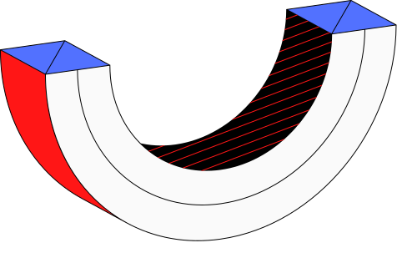
Case Study
Mini Project Data Engineering
Ramadhoni Nasri

Slide 2
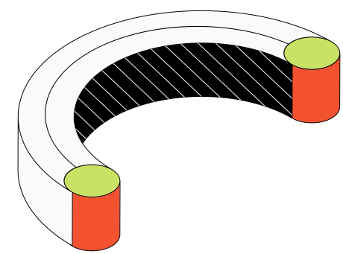
Shipper Analysis
Menganalisis orderan paling banyak dikirim ke kota mana, dengan shipper apa
Data yang digunakan yaitu:
Total Order tiap tahun
Total order tiap bulan dari tahun 1996-1998
Lima negara dengan orderan terbanyak pada tahun 1997
Shipper terbanyak tiap 5 negara dengan orderan terbanyak pada tahun 1997

Slide 3
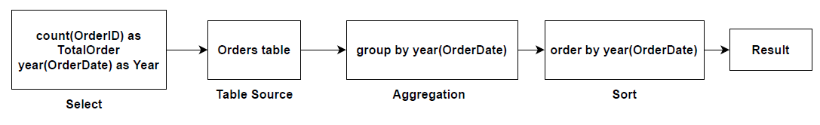
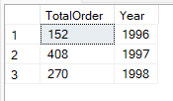
Shipper Analysis
Total Order tiap tahun
Flowchart Query
Hasil Data
Dari data tersebut bisa terlihat bahwa total order yang paling banyak terjadi pada tahun 1997, kenapa hal ini bisa terjadi?
Selanjutnya akan coba diperiksa orderan tiap bulan setiap tahun

Slide 4
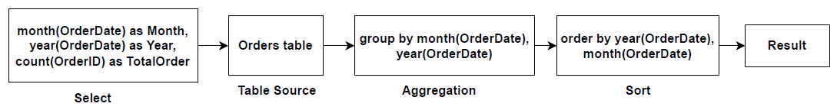
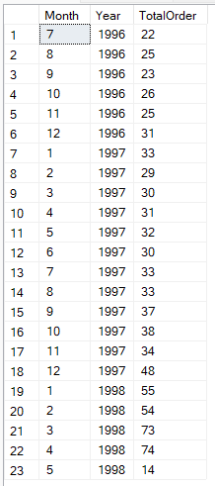
Shipper Analysis
Total order tiap bulan dari tahun 1996-1998
Flowchart Query
Hasil Data
Ternyata data tahun 1996 dan 1998 tidak tercatat selama 12 bulan, sedangkan pada tahun 1997 datanya tercatat lengkap selama 12 bulan.

Slide 5
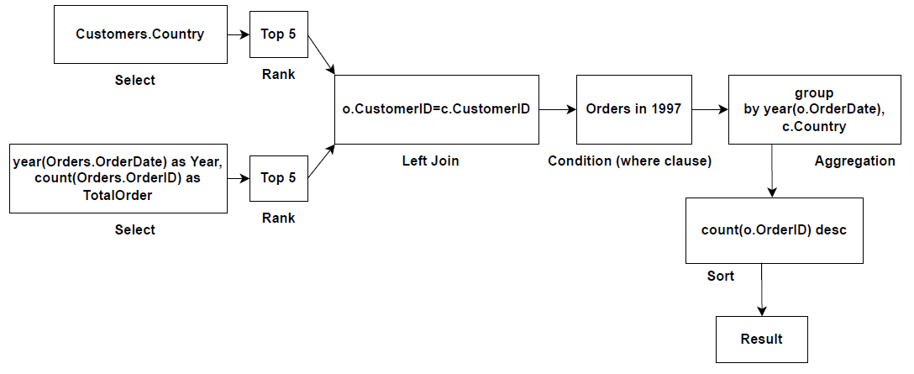
Shipper Analysis
Lima negara dengan orderan terbanyak pada tahun 1997
Flowchart Query

Slide 6
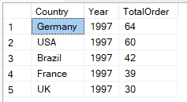
Shipper Analysis
Hasil data
Karena data yang lengkap adalah data 1997 maka analisis dilanjutkan hanya pada tahun 1997.
Terlihat 5 negara dengan orderan terbanyak ada:
Germany
USA
Brazil
France
UK

Slide 7
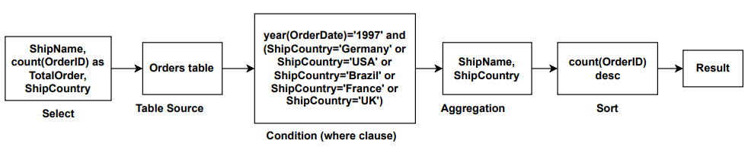
Shipper Analysis
Shipper terbanyak tiap 5 negara dengan orderan terbanyak pada tahun 1997
Flowchart Query

Slide 8
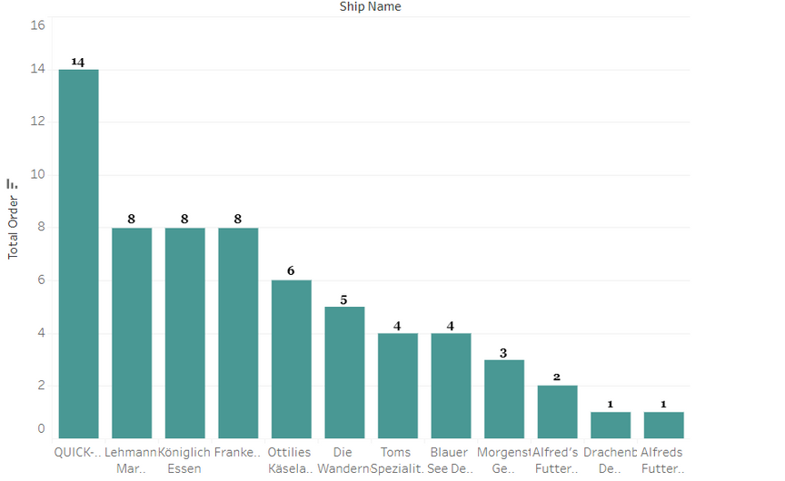
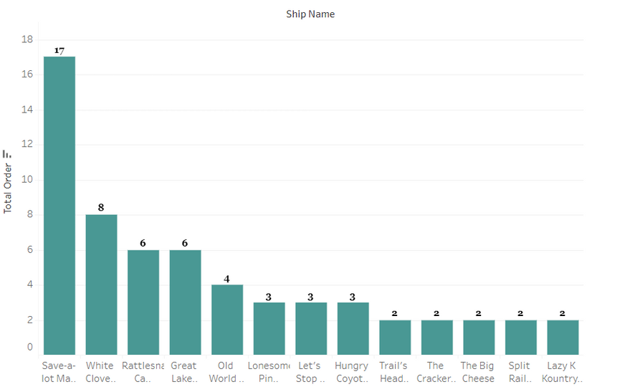
Shipper Analysis
Jerman
USA
Dari data yang didapat banyak shipper pada negara Jerman ada 12 shipper. Terlihat shipper terbanyak yang digunakan di negara Jerman adalah QUICK-Stop.
Dari data yang didapat banyak shipper pada negara USA ada 13 shipper lebih banyak dari negara jerman walaupun total order di negara USA lebih sedikit dari pada negera Jerman. Terlihat shipper terbanyak yang digunakan di negara Jerman adalah Save-a-lot Markets.

Slide 9
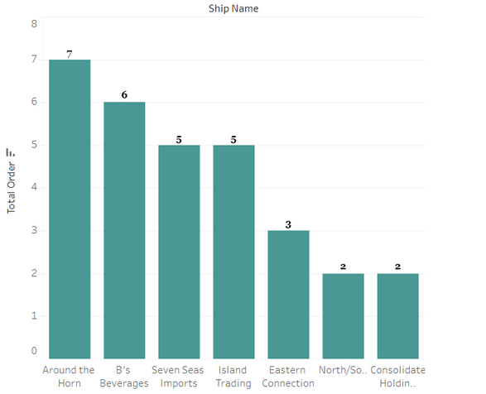
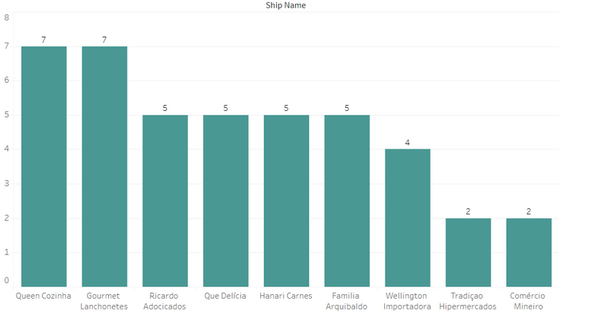
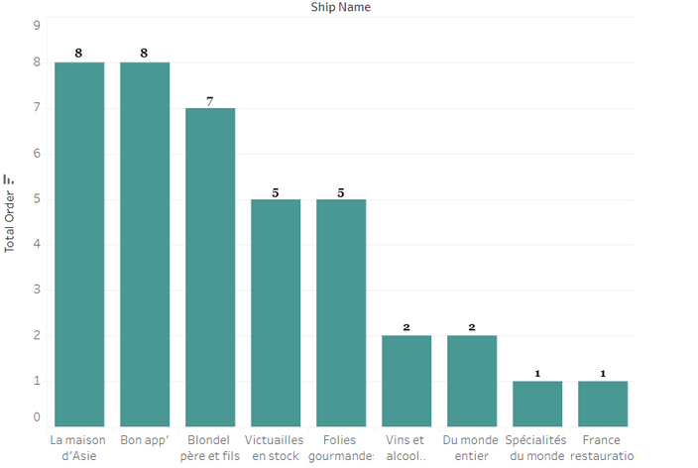
Shipper Analysis
Brazil
Prancis
UK
Dari data yang didapat banyak shipper pada negara Brazil ada 9 shipper. Terlihat shipper terbanyak yang digunakan di negara Brazil ada 2 yaitu adalah Queen Cozinha dan Gourmet Lanchonetes.
Dari data yang didapat banyak shipper pada negara Prancis ada 9 shipper. Terlihat shipper terbanyak yang digunakan di negara Prancis ada 2 yaitu adalah Bon app' dan La maison d'Asie.
Dari data yang didapat banyak shipper pada negara UK ada 7 shipper. Terlihat shipper terbanyak yang digunakan di negara UK adalah Around the Horn

Slide 10
Product Analysis
Menganalisis trend penjualan tiap bulan berdasarkan produk
Data yang digunakan yaitu:
5 produk yang paling banyak quantity order pada tahun 1997
Quantity penjualan Gnocchi di nonna Alice tiap bulan pada tahun 1997
Quantity penjualan Raclette Courdavault tiap bulan pada tahun 1997

Slide 11
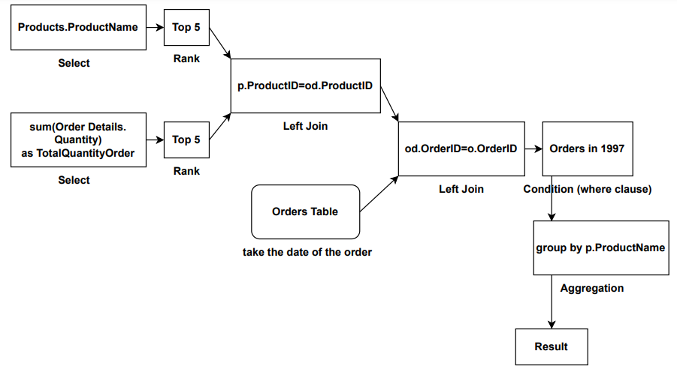
Product Analysis
5 produk yang paling banyak quantity order pada tahun 1997
Flowchart Query

Slide 12
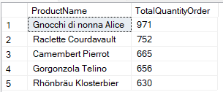
Product Analysis
Hasil
Terlihat 5 produk dengan quantity order terbanyak adalah:
Gnocchi di nonna Alice
Raclette Courdavault
Camembert Pierrot
Gorgonzola Telino
Rhönbräu Klosterbier
Selanjutnya akan coba dilihat tren quantity order dari produk Gnocchi di nonna Alice dan Raclette Courdavault

Slide 13
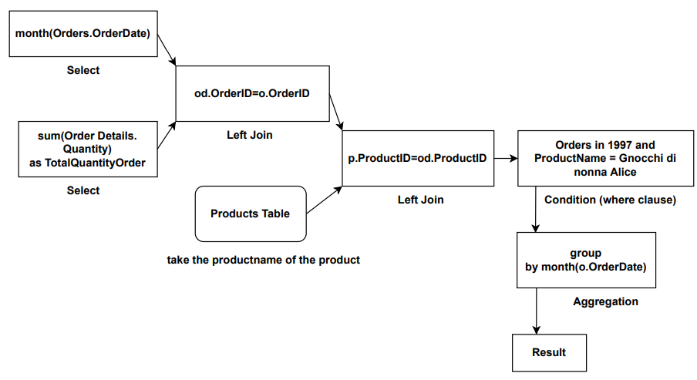
Product Analysis
Quantity penjualan Gnocchi di nonna Alice tiap bulan pada tahun 1997
Flowchart Query

Slide 14
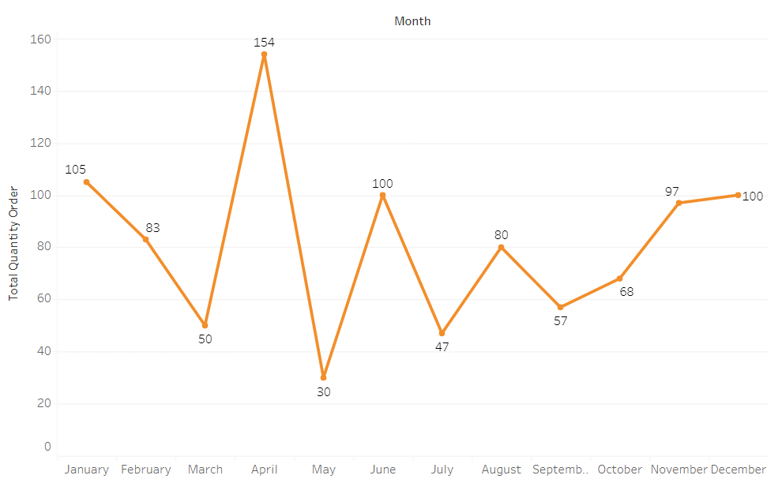
Product Analysis
Gnocchi di nonna Alice
Terlihat bahwa quantity order dari Gnocchi di nonna Alice tidak selalu naik setiap waktu, cenderung naik turun terkhusus dari bulan Februari sampai September. Kemudian dari bulan September sampai Desember terlihat quantity order Gnocchi di nonna Alice mulai mengalami kenaikan walau tidak terlalu signifikan.
Quantity order Gnocchi di nonna Alice tertinggi ada pada bulan April yaitu sebanyak 154 dan terendah pada bulan May sebanyak 30

Slide 15
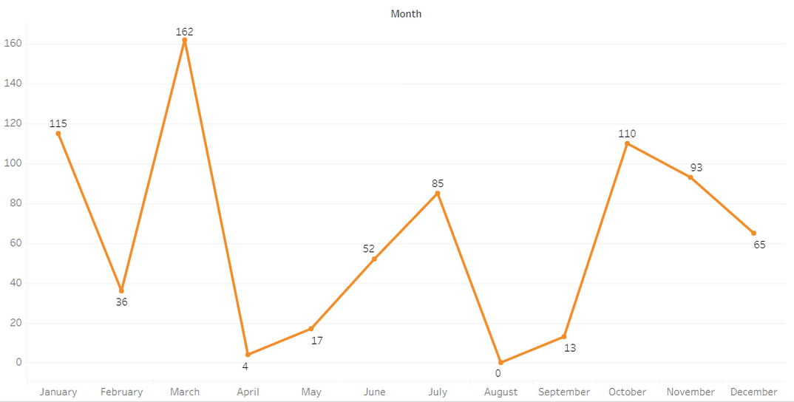
Product Analysis
Raclette Courdavault
Terlihat bahwa quantity order dari Raclette Courdavault tidak selalu naik setiap waktu, cenderung naik turun terkhusus dari bulan Januari hingga April. Kemudian dari bulan April sampai Juli terlihat quantity order Raclette Courdavault mengalami tren naik. Seteleh itu tiba-tiba pada bulan Agustus tidak ada penjualan, namun pada bulan Oktober quantity ordernya meningkat cukup signifikan yaitu sebanyak 110 lebih tinggi dari pada bulan Juli, namun mengalami penurunan didua bulan kemudian.
Quantity order Raclette Courdavault tertinggi ada pada bulan Maret yaitu sebanyak 162 dan terendah pada bulan Agustus sebanyak 0 atau tidak ada penjualan

Slide 16
Supplier Analysis
Menganalisis supplier untuk produk tertentu yang paling banyak memberikan sales.
Data yang digunakan yaitu:
5 Produk yang memiliki sales tertinggi pada tahun 1997
5 Suplier dengan sales tertinggi pada tahun 1997

Slide 17
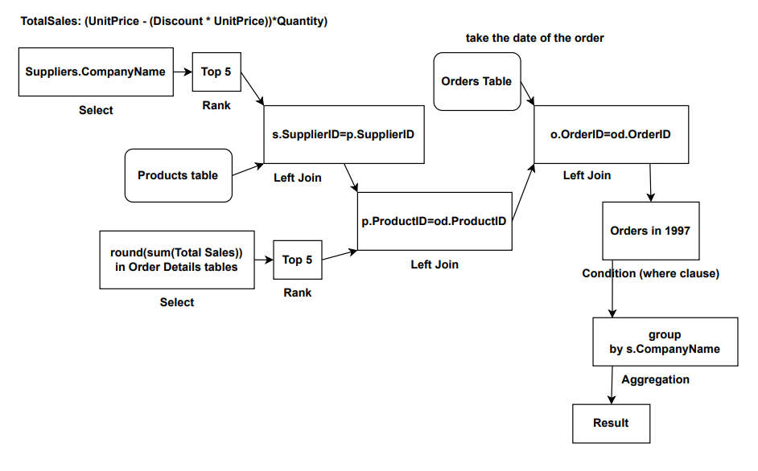
Supplier Analysis
5 Produk yang memiliki sales tertinggi pada tahun 1997
Flowchart Query

Slide 18
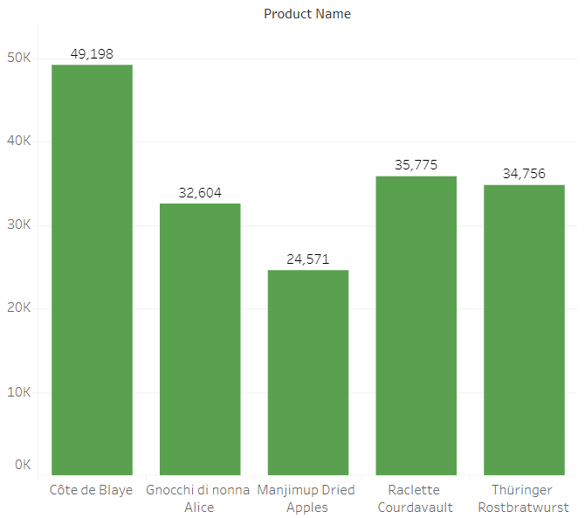
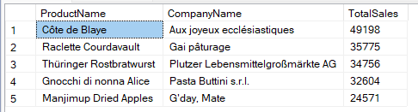
Supplier Analysis
Hasil
Terlihat bahwa produk yang paling banyak memberikan sales adalah Côte de Blaye dari supplier Aux joyeux ecclésiastiques

Slide 19
Supplier Analysis
5 Suplier dengan sales tertinggi pada tahun 1997
Flowchart Query

Slide 20
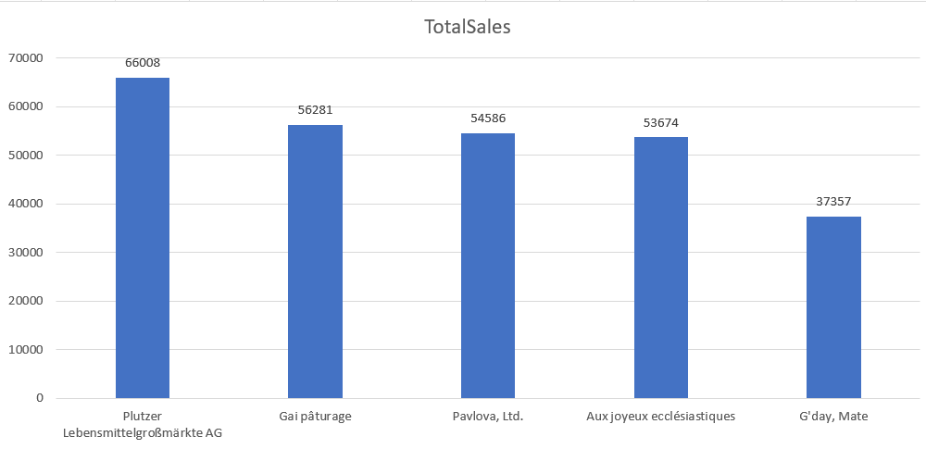
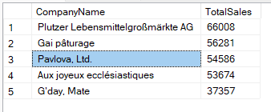
Supplier Analysis
Hasil
Walaupun salah satu produk dari Aux joyeux ecclésiastiques menghasilkan sales terbanyak ternyata suplier yang paling banyak memberikan sales adalah Plutzer Lebensmittelgroßmärkte AG.

